Slide 1
第3 章 寄存器（内存访问）
3.1 内存中字的存储
3.2 DS和[address]
3.3 字的传送
3.4 mov、add、sub指令
3.5 数据段
3.6 栈
3.7 CPU提供的栈机制
3.8 栈顶超界的问题
3.9 push、pop指令
3.10 栈段

Slide 2
引言
在第2章中，内存物理地址是由段地址：偏移地址两个逻辑地址组成。
这一章中，我们继续学习利用寄存器来访问内存

Slide 3
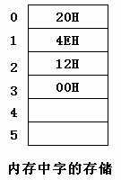
3.1 内存中字的存储
在0地址处开始存放20000（4E20H）：
单元地址从低->高为：0、1、2、3号单元。
我们谈到存储单元一定涉及下面三个属性：
地址、内容、类型。
类型主要有字节、字、双字等，也就是这个存储变量占用的字节数量。
占用多个存储单元的变量，用哪一个地址值代表该变量的地址？该变量的最小地址。

Slide 4
3.1 内存中字的存储
问题：
  （1）0地址单元中存放的字节型数据是多少？
  （2）0地址字单元中存放的字型数据是多少？
  （3）2地址字单元中存放的字节型数据是多少？
  （4）2地址单元中存放的字型数据是多少？
  （5）1地址字单元中存放的字型数据是多少？

Slide 5
3.2 DS和[address]
读数据
CPU要读取一个内存单元的时候，必须先给出这个内存单元的地址；
在8086PC中，内存地址由段地址和偏移地址组成。段地址左偏一位十六进制数，补零，形成段基址。例如DS=1234H，段基址为12340H。
8086CPU中有一个 DS寄存器，通常用来存放要访问的数据的段地址。

Slide 6
3.2 DS和[address]
MOV 目的操作数，源操作数
指令操作规则及流程
立即数
1、源操作数不能是立即数。
2、CS不能作为目的操作数。
3、两个操作数不能同时为存储器。
4、两个操作数数据类型必须相同。
5、如果无法确定数据类型，则必须进行强制说明。
存
储
器
通用寄存器
AX BX CX DX
BP SP SI DI
段寄存器
CS DS ES SS
mov DS，0349H
mov 0345H，12H
mov [0345H], 12H
mov CS, AX

Slide 7
3.2 DS和[address]
例如：我们要读取10000H单元的内容可以用如下程序段进行：
mov bx,1000H
mov ds,bx
mov al,[0]
上面三条指令将10000H（1000:0）中的数据读到al中。

Slide 8
3.2 DS和[address]
从哪个内存单元送到哪个寄存器中呢？
mov指令的格式：
mov 寄存器名，内存单元地址
“[…]”表示一个内存单元， “[…]”中的0表示内存单元的偏移地址。
那么内存单元的段地址是多少呢？

Slide 9
3.2 DS和[address]
执行指令时，8086CPU自动取DS中的数据为内存单元的段地址。
如何用mov指令从10000H中读取数据？
  10000H表示为1000:0（段地址:偏移地址）
  将段地址1000H放入ds
  用mov al,[0]完成传送（mov指令中的[]说明操作对象是一个内存单元，[]中的0说明这个内存单元的偏移地址是0，它的段地址默认放在ds中）
如何把1000H送入ds？

Slide 10
3.2 DS和[address]
如何把1000H送入ds？
  传送指令 mov ax,1
  相似的方式 mov ds,1000H?
  8086CPU不支持将数据直接送入段寄存器的操作，ds是一个段寄存器。
  （硬件设计的问题）
  mov ds,1000H 是非法的。
  数据➔一般的寄存器➔段寄存器

Slide 11
3.2 DS和[address]
问题：
  写几条指令，将al中的数据送入内存单元10000H？（思考后分析）
分析问题本质：
  怎样将数据从寄存器送入内存单元？
结论：mov bx,1000H
mov ds,bx
mov [0],al （一种合理的回答）

Slide 12

3.3 字的传送
因为8086CPU是16位结构，有16根数据线，所以，可以一次性传送16位的数据，也就是一次性传送一个字。

Slide 13
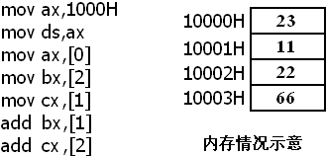
3.3 字的传送
问题3.3：内存中的情况如右图，写出下面指令执行后寄存器ax，bx，cx中的值。
思考后看分析。（单步跟踪）

Slide 14
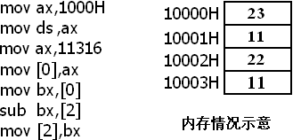
3.3 字的传送
问题3.4：内存中的情况如右图，写出下面指令执行后寄存器ax，bx，cx中的值。
思考后看分析。（单步跟踪）

Slide 15
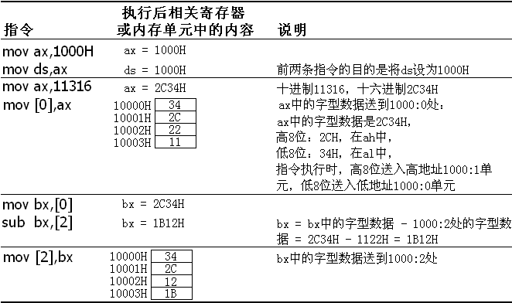
问题3.4分析

Slide 16
3.4 mov、add、sub指令
已学mov指令的几种形式：
mov 寄存器，数据
mov 寄存器，寄存器
mov 寄存器，内存单元
mov 内存单元，寄存器
mov 段寄存器，寄存器
根据已知指令进行推测
Notes:
它们可以对段寄存器进行操作吗？比如 “add ds,ax”。请自行在Debug中试验。

Slide 17
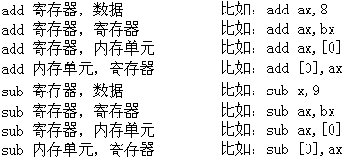
3.4 mov、add、sub指令
add和sub指令同mov一样，都有两个操作对象。
它们可以对段寄存器进行操作吗？
（请自行在Debug中试验）

Slide 18
3.5 数据段
前面讲过，对于8086PC机，我们可以根据需要将一组内存单元定义为一个段。
我们可以将一组长度为N（N≤64K）、地址连续、起始地址为16的倍数的内存单元当作专门存储数据的内存空间，从而定义了一个数据段。
比如我们用123B0H~123B9H这段空间来存放数据：
  段地址：123BH
  长度：10字节

Slide 19
3.5 数据段
如何访问数据段中的数据呢？
将一段内存当作数据段，是我们在编程时的一种安排，我们可以在具体操作的时候 ，用 ds 存放数据段的段地址，再根据需要，用相关指令访问数据段中的具体单元。
示例

Slide 20
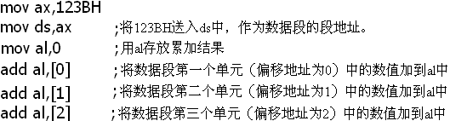
3.5 数据段
我们将123B0H~123BAH的内存单元定义为数据段，我们现在要累加这个数据段中的前3个单元中(字节运算)的数据，代码如下：

Slide 21
3.5 数据段
问题3.5
写几条指令，累加数据段中的前3个字型数据。
思考后看分析。

Slide 22
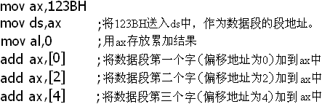
问题3.5分析
注意：一个字型数据占两个单元，所以偏移地址是0、2、4。

Slide 23
3.1节~3.5节 小结（续）
（1）在内存和寄存器之间传送字型数据时，高地址单元和高8位寄存器、低地址单元和低8位寄存器相对应。
（2）mov、add、sub是具有两个操作对象的指令。jmp是具有一个操作对象的

Slide 24
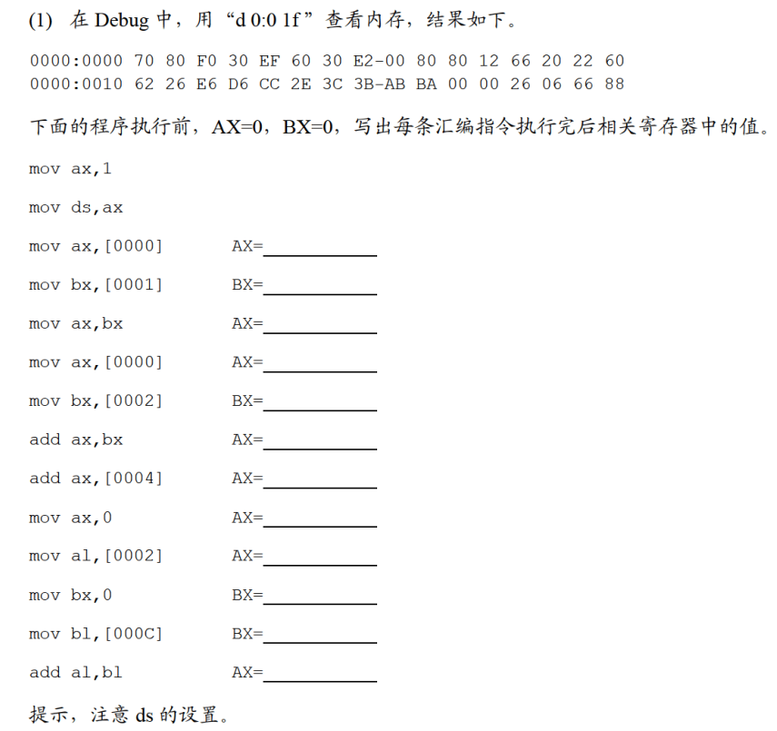
特别提示

Slide 25
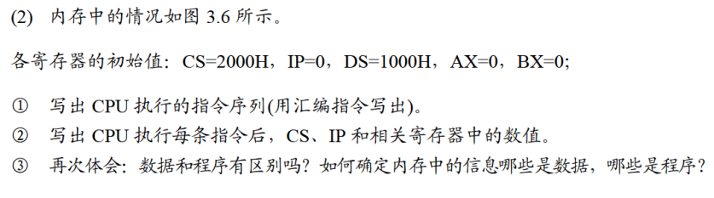
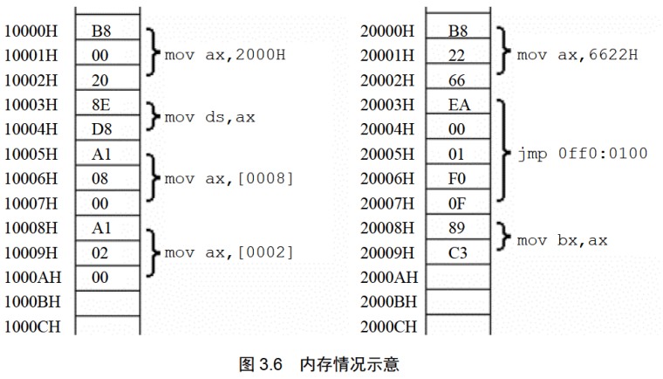
特别提示

Slide 26
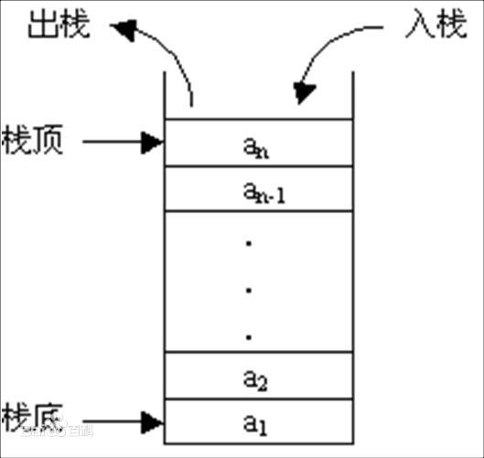
3.6 栈
栈是一种先进后出的线性结构。
栈有两个基本的操作：入栈和出栈。
  入栈：将一个新的元素放到栈顶；
  出栈：从栈顶取出一个元素。

Slide 27
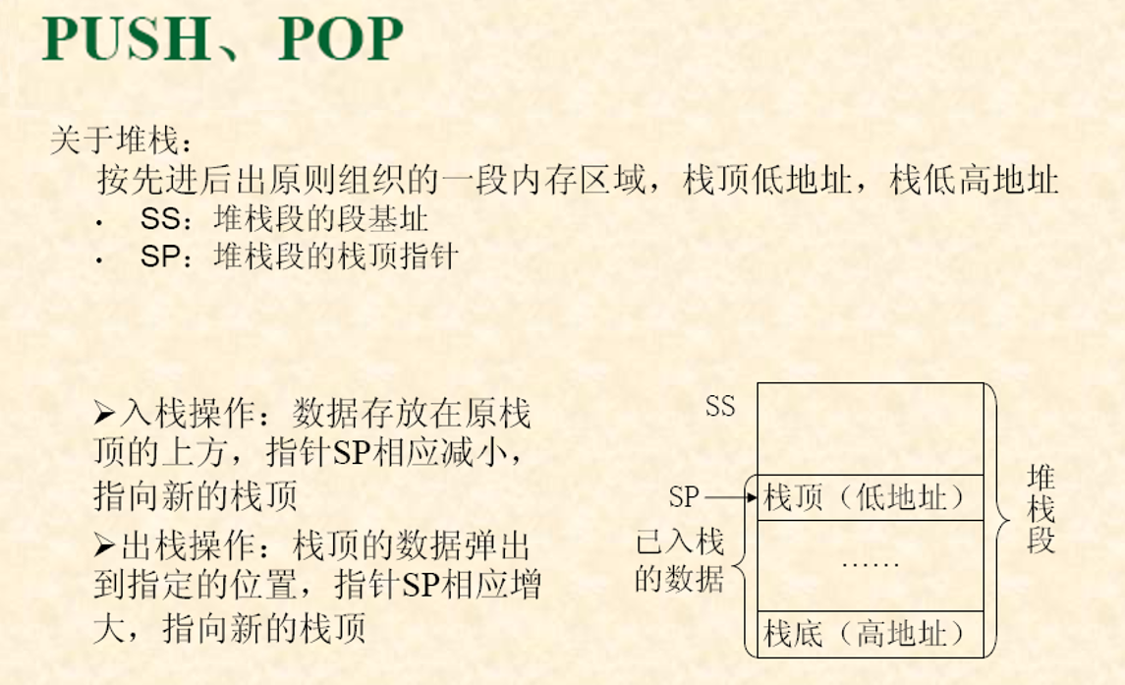
3.7 CPU提供的栈机制

Slide 28
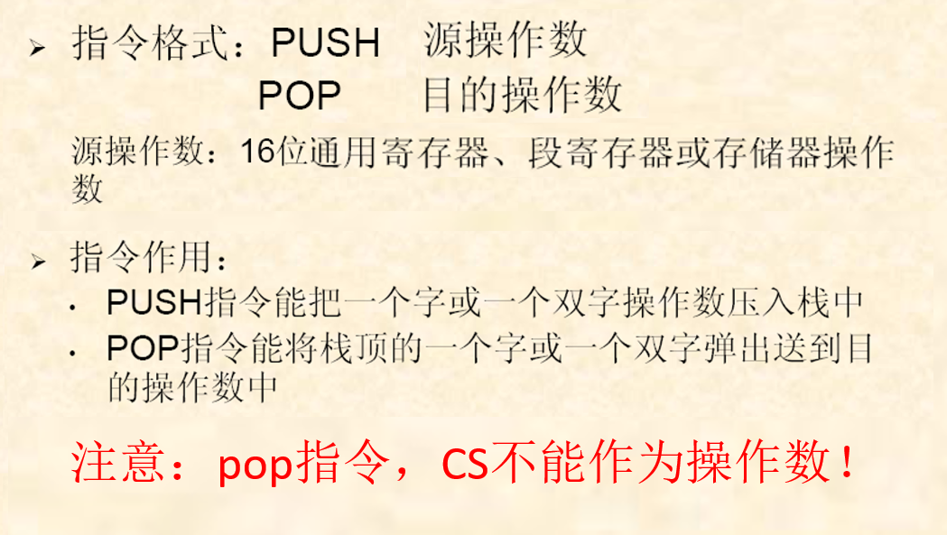
3.7 CPU提供的栈机制

Slide 29
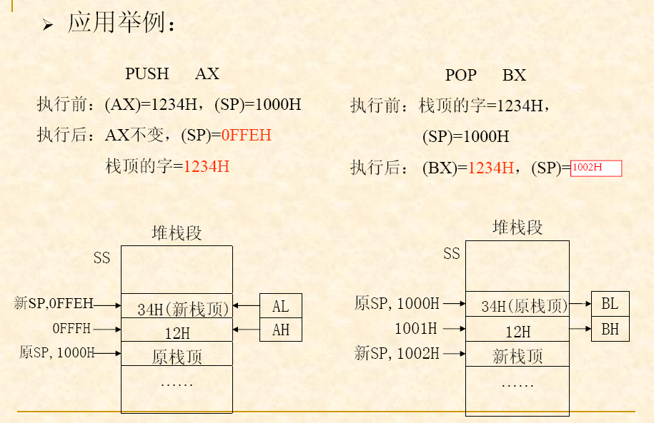
3.7 CPU提供的栈机制

Slide 30
3.7 CPU提供的栈机制
计算下面示例
1、PUSH sp ；初始值sp = 1000H ，结果sp为多少？
2、POP sp ；初始值sp = 1000H ，（ss:1000 = 12H，ss: 1001 = 34H）结果sp为多少？

Slide 31
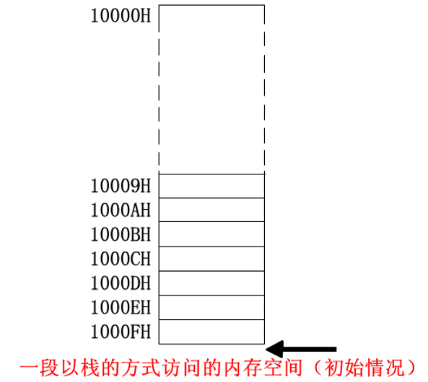
栈顶指针SP的初始化
3.7 CPU提供的栈机制
下面举例说明，我们可以将10000H~1000FH这段内存当作栈来使用。栈空间大小为16 字节 ，栈最底部的字单元地址为1000:000E。
当栈为空时：SS、SP？
SS：1000H
SP：10H
任意时刻，SS:SP指向栈顶。当栈中只有一个元素的时候，SS = 1000H，SP=000EH。

Slide 32
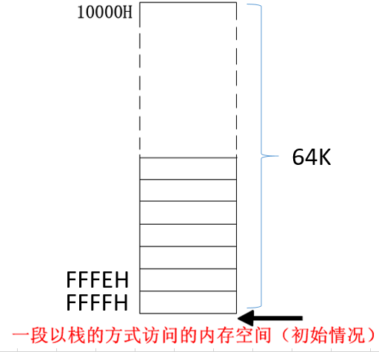
栈顶指针SP的初始化
3.7 CPU提供的栈机制
下面举例说明，我们可以将10000H~1FFFFH这段内存当作栈来使用。栈空间大小为64K 字节 。
当栈为空时：SS、SP？
SS：1000H
SP：0000H

Slide 33
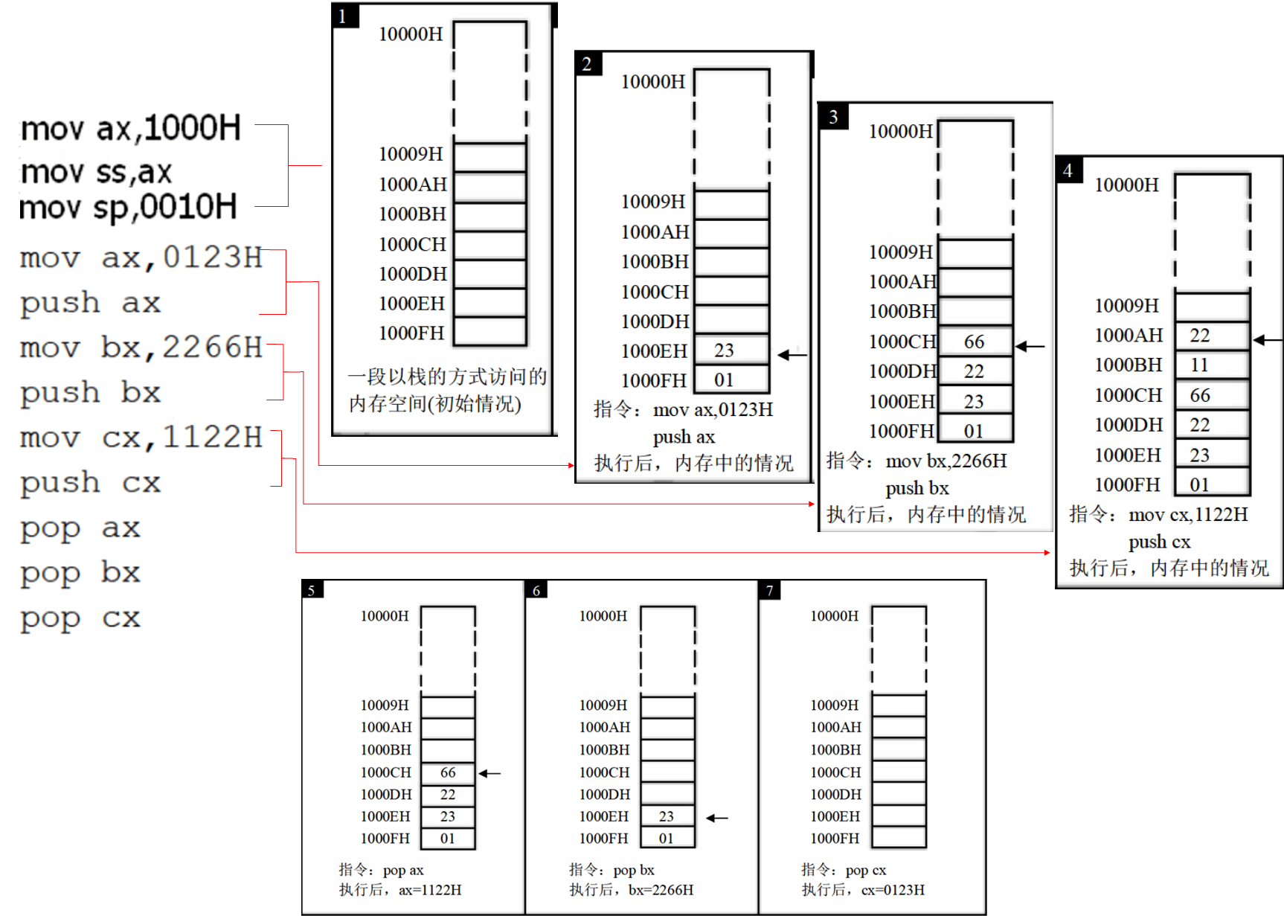
例子：

Slide 34
3.8 栈顶超界的问题
SS和SP只记录了栈顶的地址，依靠SS和SP可以保证在入栈和出栈时找到栈顶。
可是，如何能够保证在入栈、出栈时，栈顶不会超出栈空间？

Slide 35
3.8 栈顶超界的问题
8086CPU不保证对栈的操作不会超界。
这就是说， 8086CPU 只知道栈顶在何处（由SS:SP指示），而不知道读者安排的栈空间有多大。
结论：
  我们在编程的时候要自己操心栈顶超界的问题 ，要根据可能用到的最大栈空间，来安排栈的大小，防止入栈的数据太多而导致的超界；执行出栈操作的时候也要注意，以防栈空的时候继续出栈而导致的超界。

Slide 36
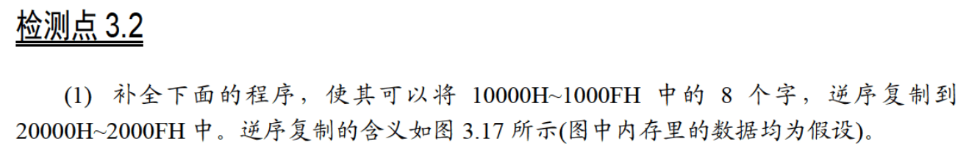
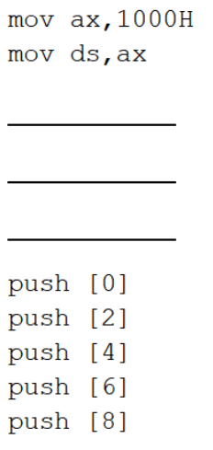
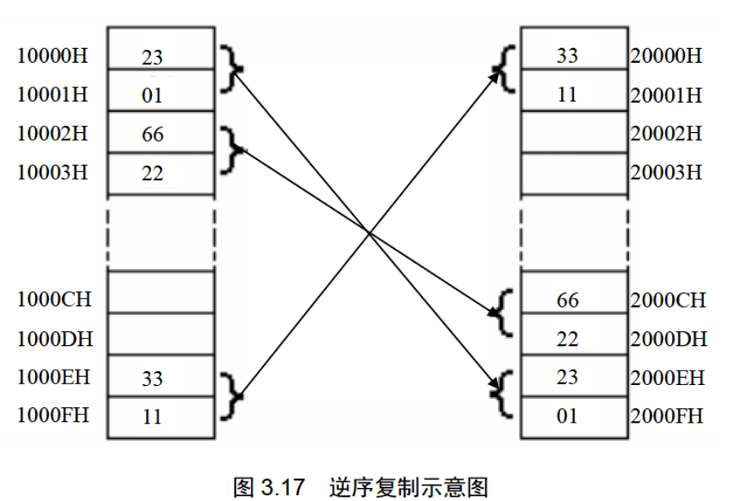
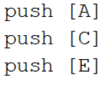

Slide 37
辅助内容：
debug 使用教学

Slide 38
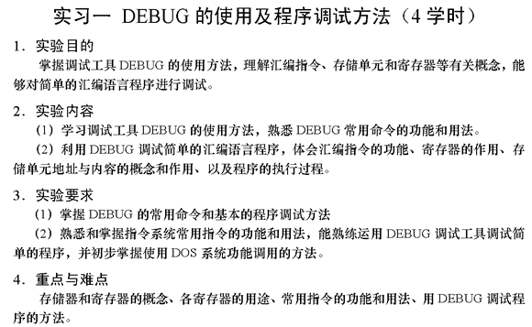

Slide 39
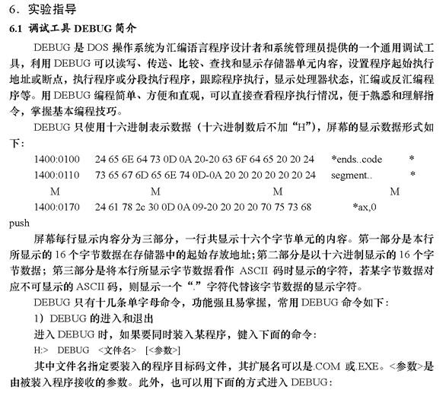

Slide 40
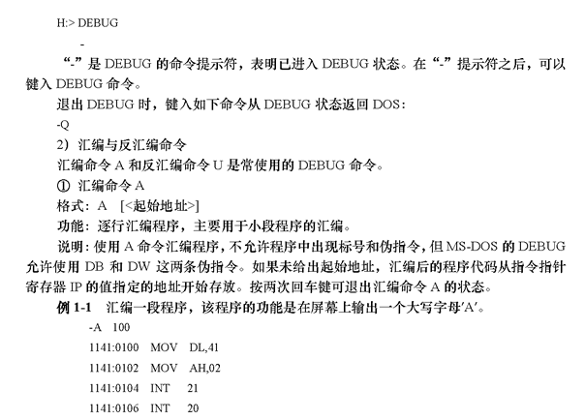

Slide 41
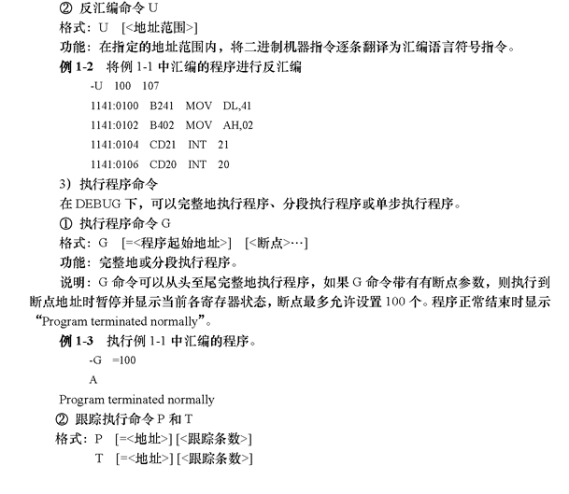

Slide 42
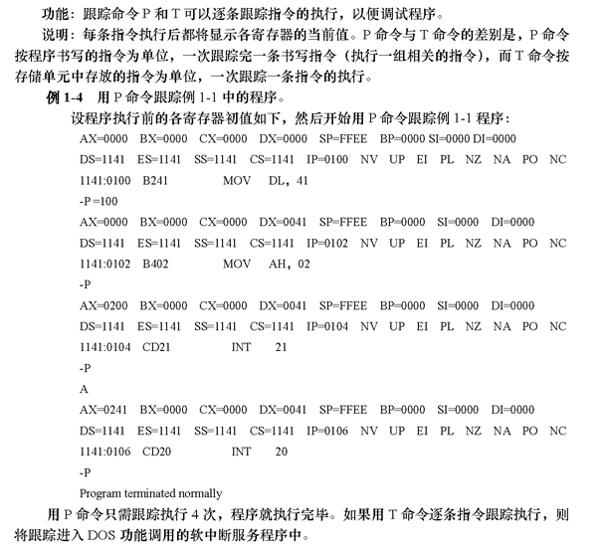

Slide 43
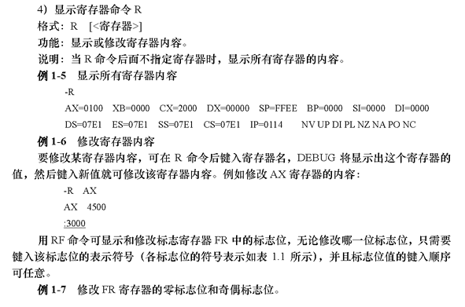

Slide 44
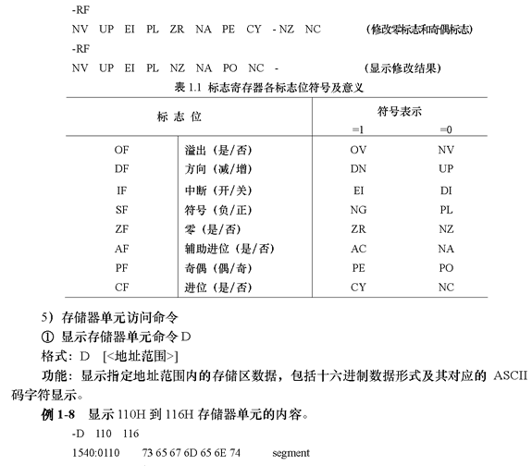

Slide 45
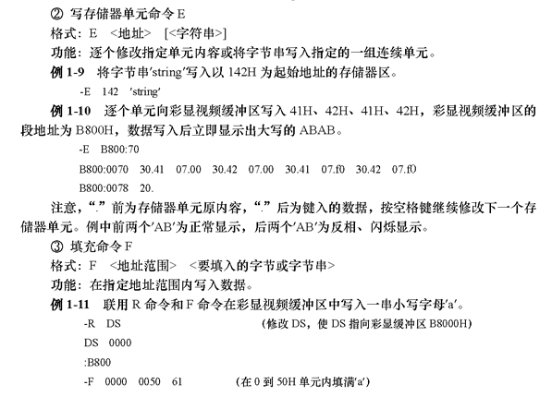

Slide 46
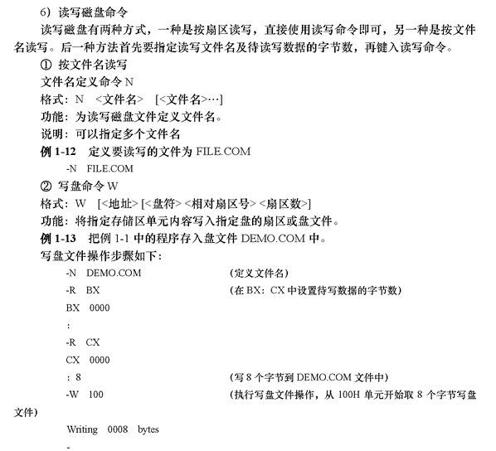

Slide 47
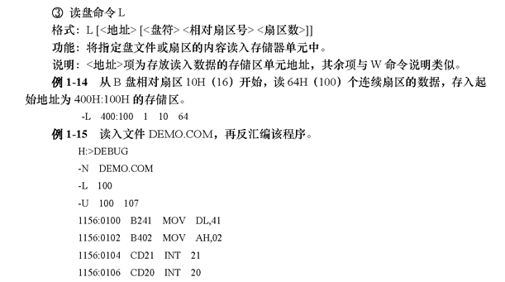
操作过程:
(1) –N FILE.COM (定义文件名)
(2) –R BX (文件长度送BX:CX)
–R CX
(3) –W 100 (写文件, 数据区的内存起始地址为100)

Slide 48
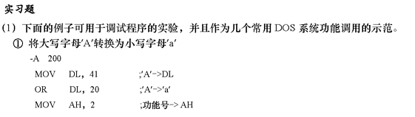
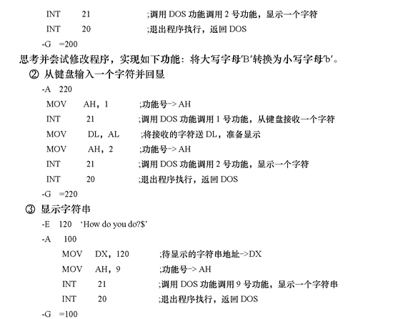

Slide 49
